Slide 1

শুভ সকাল

Slide 2
পরিচিতি
উপস্থাপনায়
সায়েদ মাহমুদ মমিন
সহকারি শিক্ষক
গাদিশাল সরকারি প্রাথমিক বিদ্যালয়
চুনারুঘাট, হবিগঞ্জ।
মোবাইল – ০১৭১১ ৯১ ২৮ ৩২

Slide 3
পাঠ পরিচিতি
শ্রেণি - দ্বিতীয়, বিষয় - গণিত
পাঠ - ভগ্নাংশের ধারনা
পাঠ্যাংশ - ,
সময় - 4০ মিনিট

Slide 4
তোমরা কি কার্টুন দেখতে পছন্দ কর?
চল একটা কার্টুন দেখি।

Slide 5
শিখনফল
১৯.১.১ পূর্ণ বস্তুর অর্ধেক চিনে বলতে পারবে।
১৯.২.১ কোন বস্তুর চার ভাগের এক ভাগ চিনে বলতে পারবে।

Slide 6
বাস্তব উপকরণ
একটি কাঠি
 এক তা কাগজ

Slide 7

১
দুই ভাগের এক ভাগ

Slide 8


দুই ভাগের এক ভাগ বা অর্ধেক
চার ভাগের এক ভাগ
চার ভাগের এক ভাগ

Slide 9
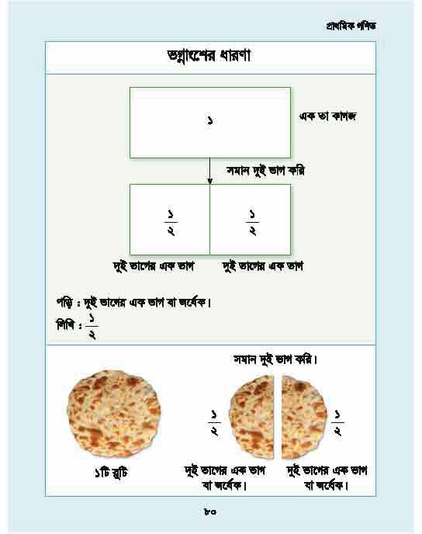
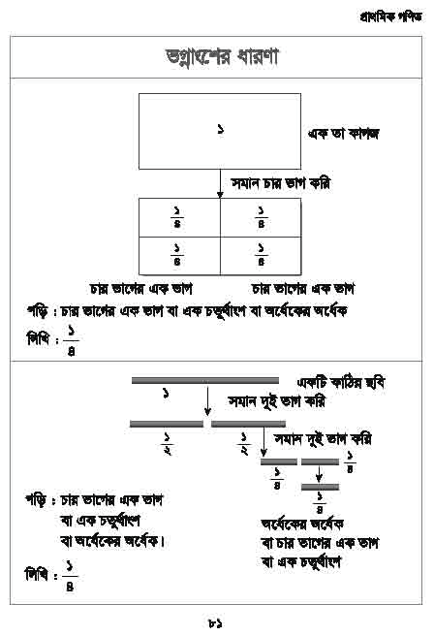
আমরা সবাই গণিত বইয়ের 80 পৃষ্ঠা বের করি ।

Slide 10
মৌখিক মূল্যায়ন
গোলাপ
চার ভাগের এক ভাগ
জবা
দুই ভাগের এক ভাগ বা অর্ধেক

Slide 11

সবাই ভাল থেকো...
কাল আবার দেখা হবে...
সবাইকে অনেক ধন্যবাদ।

